Slide 1


TRƯỜNG ĐẠI HỌC CÔNG NGHỆ TP.HCM
KHOA CÔNG NGHỆ THÔNG TIN

Slide 2
1. Giới thiệu về Backbone.js
1.1 Backbone.js là gì ?
Backbone.js là một framework hỗ trợ lập trình viên tổ chức code tốt hơn, lập trình với dữ liệu và các DOM nhanh chóng, tiện lợi và có tổ chức hơn.
Nó cho phép viết một client-app có cấu trúc, đẹp và gọn hơn với khá nhiều API giúp việc lập trình web application trở nên nhanh chóng và dễ dàng.

Slide 3
1.2 Ưu điểm và khuyết điểm
1.2.1 Ưu điểm
Bạn sẽ xây dựng các ứng dụng JS nhanh hơn, đáng kể hơn so với hiện tại.
Hỗ trợ thiết kế theo mô hình MVC.
Framework JavaScript front-end lớn.
1.2.2 Khuyết điểm
Thiếu controler, vì vậy khi làm việc nhiều, bạn sẽ nhận thấy có sự nhập nhằn, vì các thao tác làm trong controler giờ được trải rải rác vào model và view.

Slide 4
1.3 Các thành phần của Backbone.js
Gồm có 7 thành phần
Events
Model
Collection
Router
History
Sync
View

Slide 5
1.4 Demo
Backbone.js http://backbonejs.org
Underscore.js http://underscorejs.org
Jquery.js http://jquery.com

Slide 6
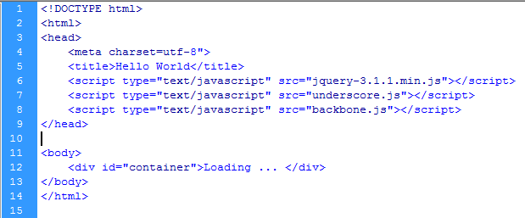
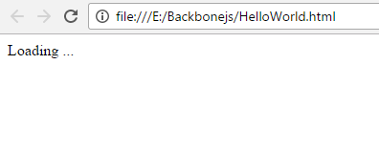

Slide 7
